Slide 1
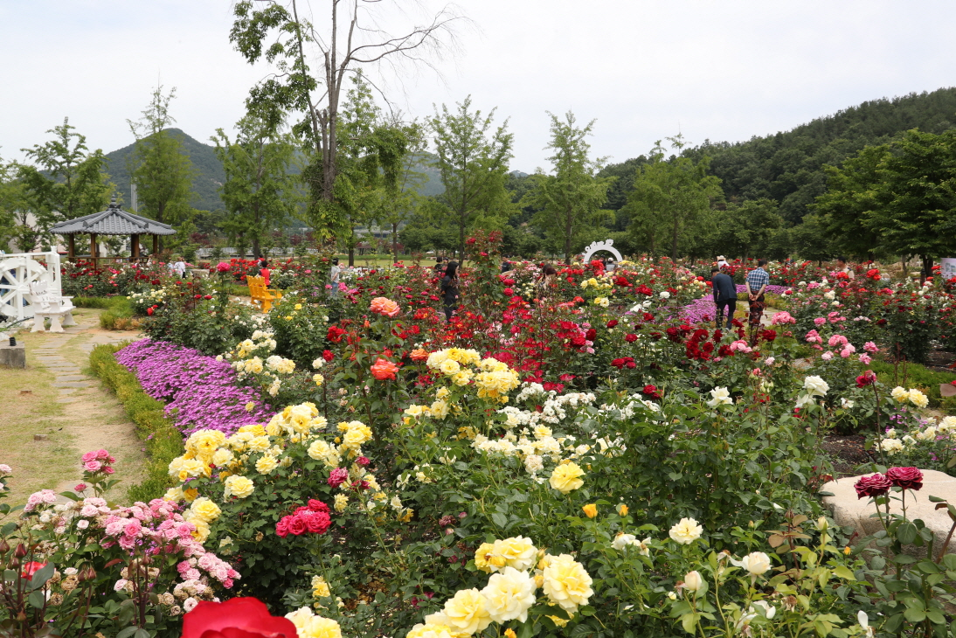
Notes:
먼저, 지금의 옥천입니다.

Slide 2
7-1. 노근리평화공원 조경보완공사
400백만원 / 준공 및 대금지급
7-2. 노근리평화공원 교육관 방수공사
43백만원 / 시공업체 선정 및 공사 추진
7-3. 노근리 70주년 벤치마킹
방문장소 : 제주도청 및 4.3재단 및 4.3유족회
방문기간 : 7. 8. ~ 7. 10.(2박 3일)
방문인원 : 3명(과거사지원팀장 외 2인)
방문내용 : 제주4.3사건 70주년 행사관련 자료 수집 등

Slide 3
7-4. 영동체육공원 조성사업
19,800백만원 / 실내배드민턴장, 축구장, 풋살장, 다목적구장 등 설치
기본 및 실시설계용역 착수
7-5. 군민운동장 탄성포장재 및 시설물 보수공사
1,000백만원 / 탄성포장(7,350㎡), 관람석 (4,973석) 및 노후시설교체
탄성포장재 교체설치 완료 후 포설확인(대한육상연맹)
7-6. 황간서부 게이트볼장 현대화사업
500백만원 / 전천후 건축물 신축 및 인조잔디 포설 등
공사 착공

Slide 4
7-7. 송호관광지 물놀이장 개장 운영
운영기간 : 7.12. ~ 8.11.
운영요원 : 안전관리 9명, 환경정비 1명
이용시설 : 성인풀, 유아풀, 슬라이드, 샤워실 등
▣ 이달의 중점 홍보 사항
송호관광지 물놀이장 개장 운영(7. 12. ~ 8. 11.)

